Slide 1



Barómetro 2021
del TSSE

Slide 2

¿QUÉ INFORMACIÓN RECOGE EL BARÓMETRO DEL TSSE?
IDENTIDAD Y GRANDES CIFRAS
ACTIVIDAD
PERSONAS
RECURSOS ECONÓMICOS
ESTRATEGIAS DE GESTIÓN Y COMUNICACIÓN
RELACIONES

Slide 3
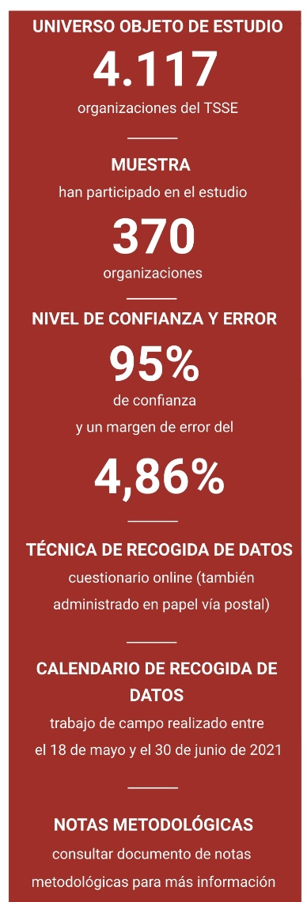
¿CÓMO SE HA REALIZADO EL BARÓMETRO 2021 DEL TSSE?
El universo objeto de investigación está formado por 4.117 organizaciones del Tercer Sector Social de Euskadi.
En el estudio han participado un total de 370 entidades.
Por lo tanto, el nivel de confianza ha sido del 95% y el margen de error del 4,86 %.
Los datos se han recogido a través de un cuestionario on-line.
El trabajo de campo se llevo a cabo entre el 18 de mayo y el 30 de junio de 2021.

Slide 4

IDENTIDAD Y GRANDES CIFRAS

Slide 5
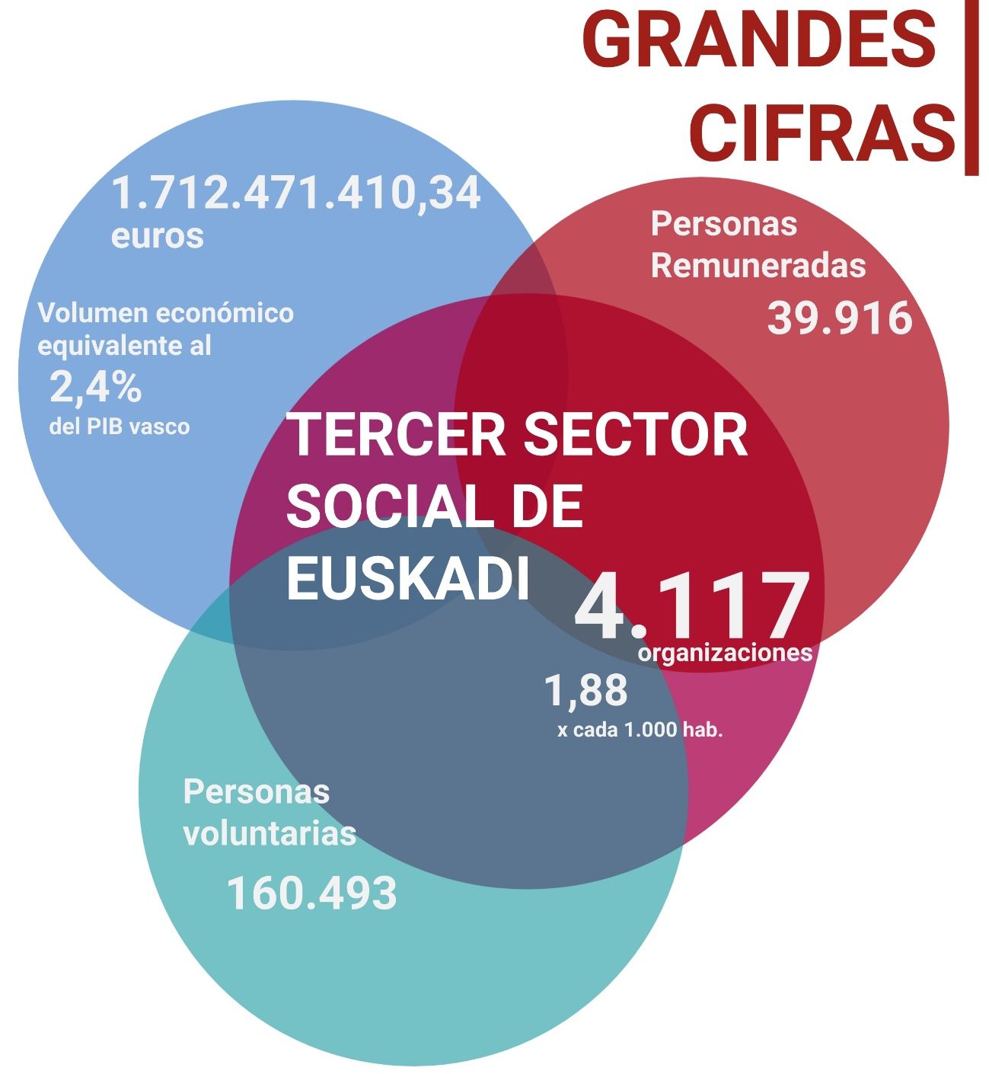
Se estima que el Tercer Sector Social de Euskadi lo componen 4.117 entidades, lo que supone una tasa de 1,88 organizaciones por cada 1.000 habitantes en Euskadi.
El conjunto de estas organizaciones emplean aproximadamente a 39.916 personas y canalizan la participación social de 160.493 personas voluntarias.
En 2020 gestionaron un volumen económico de 1.712 millones, equivalente al 2,4% del PIB vasco.
Notes:
Como decía, se estima que el TSSE está formado por 3.938 organizaciones lo que supone una tasa de 1,8 organizaciones por cada 1.000 habitantes de Euskadi. Estas organizaciones cuentan con aproximadamente 38.525 personas empleadas y canalizan la participación social de 158.599 personas voluntarias. En 2018 gestionaron un volumen económico de 1.736 millones de euros, equivalente al 2,3% del PIB vasco.

Slide 6
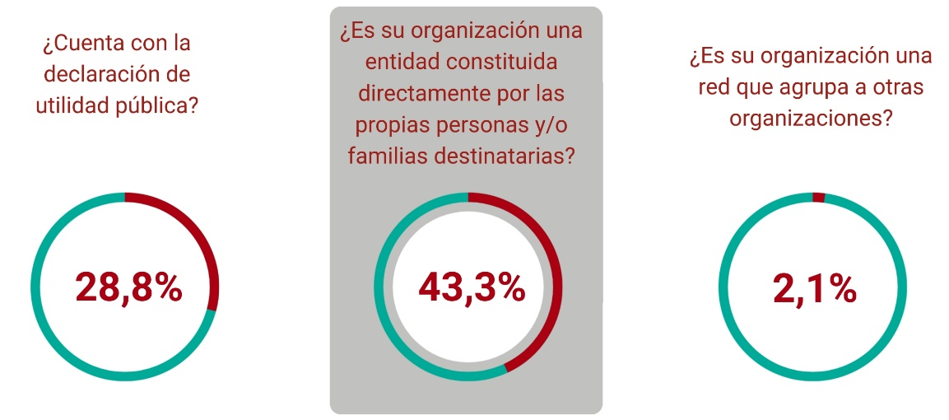
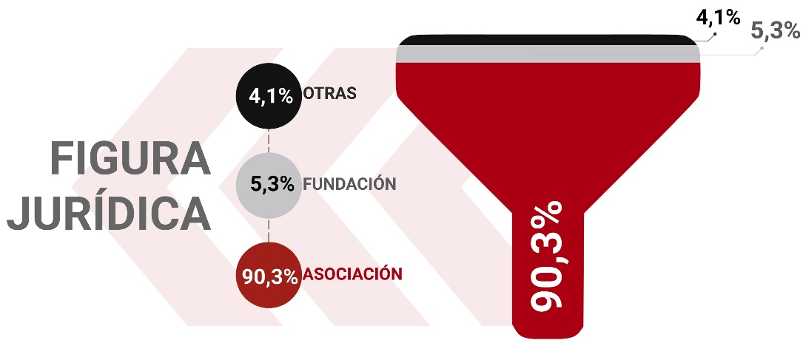
Las asociaciones son la principal figura jurídica del sector. Nueve de cada diez entidades son asociaciones.
ORGANIZACIONES SEGÚN ALGUNOS RASGOS CARACTERÍSTICOS (%)
¿CUÁLES SON LOS RASGOS CARACTERÍSTICOS DEL TSSE?
DISTRIBUCIÓN DE ORGANIZACIONES SEGÚN FIGURA JURÍDICA (%)
Casi 3 de cada 10 entidades cuentan con la declaración de utilidad pública.
El 43,3 % de las organizaciones están constituidas directamente por personas y/o familias destinatarias.
En torno al 98% de las entidades son organizaciones de base, mientras que las redes o entidades de segundo o tercer nivel constituyen aproximadamente un 2,1% del total de organizaciones del sector
Notes:
Las asociaciones son la figura jurídica mayoritaria del sector. Nueve de cada diez organizaciones lo son.
Casi 3 de cada 10 organizaciones cuentan con la declaración de utilidad pública, que supone un reconocimiento social a su labor e implica que sus fines tienden a promover el interés general, y que su actividad no está restringida exclusivamente a beneficiar a sus personas asociadas.
El 47,6% de organizaciones son entidades constituidas directamente por las propias personas y/o familias destinatarias, lo cual da cuenta del vínculo estable entre las organizaciones y las personas y colectivos destinatarios de su actividad.
Más del 97,8% de las entidades son organizaciones de base, mientras que las redes o entidades de segundo o tercer nivel constituyen aproximadamente un 2,2% del total de organizaciones del sector.
La mitad de las redes consultadas son entidades que agrupan a menos de 11 organizaciones, mientras que la otra mitad está constituida por más de 11 organizaciones. De media cada una de las redes agrupa a unas 23 organizaciones.

Slide 7
ACTIVIDAD

Slide 8
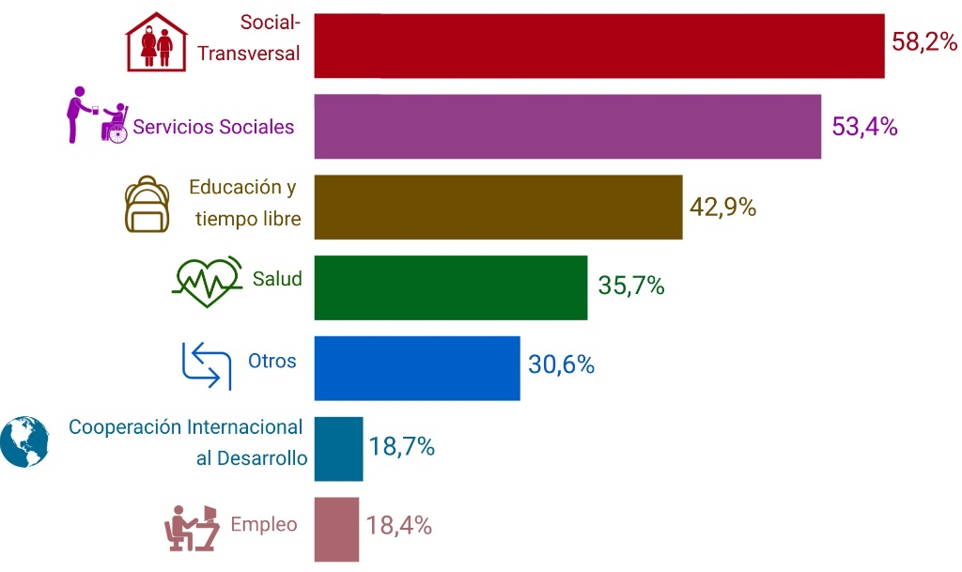
¿EN QUÉ ÁMBITOS TRABAJAN?
ORGANIZACIONES QUE TRABAJAN EN CADA ÁMBITO DE ACTUACIÓN (%)
Casi 6 de cada 10 organizaciones indican que desarrollan al menos parte de su actividad en el ámbito social transversal y algo más de la mitad de las entidades del sector afirma trabajar en el ámbito de los servicios sociales.
Además de los ámbitos principales, el 42,9% trabajan en torno a la educación y tiempo libre y el 35,7% desempeñan al menos una parte de su labor en el campo de la salud.
Notes:
¿A qué se dedican las organizaciones del TSSE? 6 de cada 10 organizaciones han señalado desarrollar al menos parte de su actividad en el ámbito social transversal. Se trata de organizaciones que desarrollan actividad en relación a la promoción de la igualdad y los derechos de colectivos en situación de vulnerabilidad como mujeres, mayores, personas pertenecientes a minorías étnicas, familias monoparentales, LGTBIQ+, inmigrantes u otros).
Además, la mitad de las entidades del sector dice trabajar en el ámbito de los servicios sociales, es decir, atendiendo a personas con discapacidad o en situación o riesgo de desprotección, dependencia o exclusión.
Casi 4 de cada 10 trabajan en torno a la educación y tiempo libre, y 1 de cada 3 desempeñan al menos una parte de su labor en el campo de la salud.

Slide 9
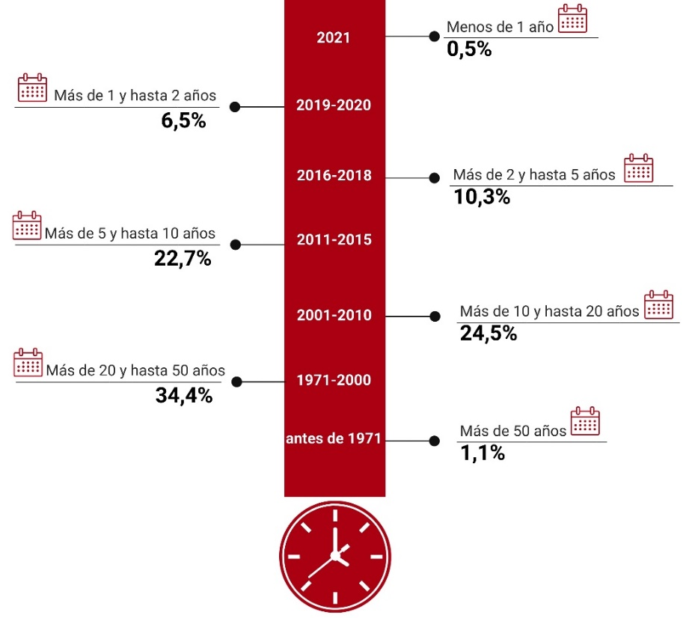
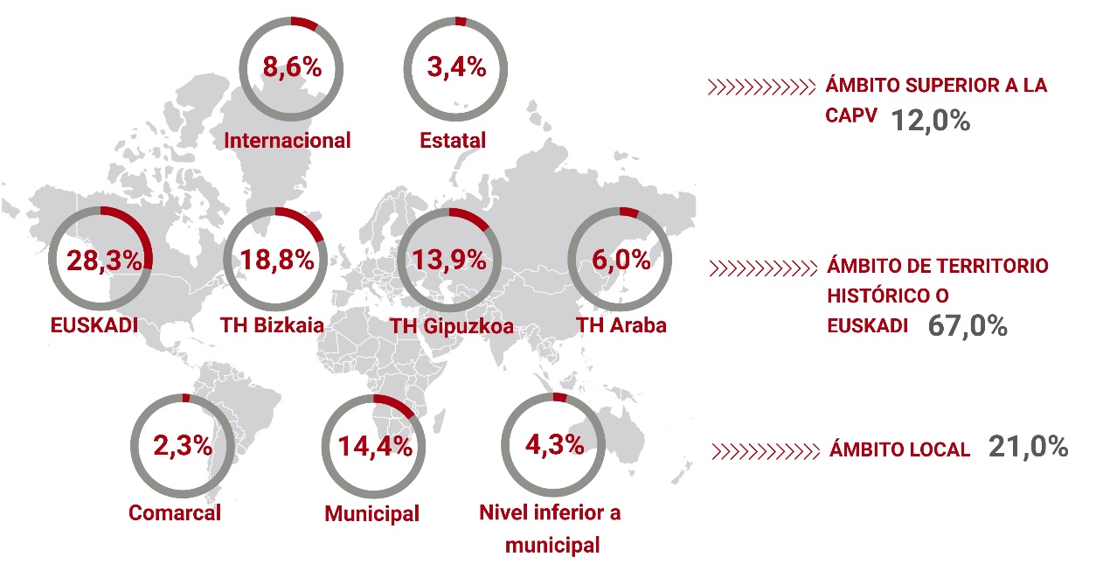
El 35,5 % de organizaciones del sector tiene 20 años o más de trayectoria (en torno al 1,1 % tiene de recorrido 50 años o más). Las organizaciones más jóvenes de menos de 5 años de recorrido representan el 17,3 %
¿CÚANTO TIEMPO LLEVAN DESEMPEÑANDO SU LABOR Y HASTA DÓNDE SE EXTIENDE SU ACCIÓN?
DISTRIBUCIÓN DE ORGANIZACIONES SEGÚN AÑO DE CONSTITUCIÓN. (%)
DISTRIBUCIÓN DE ORGANIZACIONES SEGÚN ÁMBITO GEOGRÁFICO DE ACTUACIÓN. (%)
La actividad del 88 % de las instituciones no se extiende fuera del ámbito de Euskadi. El 38,7 % centra su actividad en el territorio histórico en el que se ubica y otro 28,3 % trabaja en más de un territorio (Euskadi).
Aproximadamente 1 de cada 5 entidades desarrolla su labor específicamente en el ámbito local.
Notes:
Aproximadamente 1 de cada 3 organizaciones del sector tiene 20 años o más de trayectoria ( de hecho en torno al 1% tiene 50 años o más). Las organizaciones más jóvenes de menos de 5 años de recorrido representan el 20,1%.
En cuanto al ámbito geográfico de actuación, la actividad del 84,5% de las organizaciones no trasciende el ámbito de la Euskadi. Un 34,7% de las organizaciones centra su actividad en el territorio histórico en el que se ubica y otro 28,7% trabaja en más de un territorio (Euskadi). Aproximadamente 1 de cada 5 entidades desarrolla su labor específicamente en el ámbito local (comarcal, municipal o inferior).

Slide 10
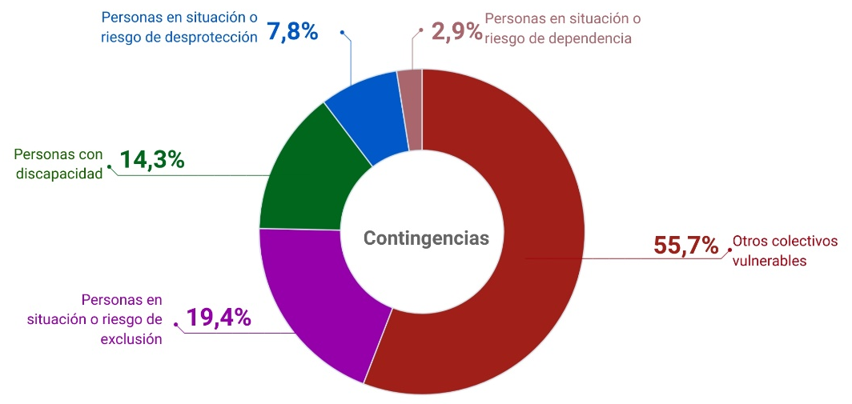
¿QUÉ CONTINGENCIAS ATIENDEN?
DISTRIBUCIÓN DE ORGANIZACIONES SEGÚN CONTINGENCIA ATENDIDA. (%)
En torno a 2 de cada 10 de organizaciones del TSSE atiende a personas en situación o riesgo de exclusión, el 14,3% a personas con discapacidad, un 7,8% a personas en situación de desprotección y, por último, un 2,9 % a personas en situación o riesgo de dependencia.
La actividad del resto, 55,7% de las organizaciones, tiene como destinatarias principales a personas que enfrentan otras situaciones de vulnerabilidad o desigualdad, etc.
Notes:
Si consideramos todos aquellos colectivos de personas destinatarias a los que una misma organización puede atender, observamos que en torno a la mitad de las organizaciones atiende en mayor o menor medida a mujeres y a jóvenes. Las que trabajan con infancia y adolescencia representan el 42,2% del total y también son muy numerosas las que atienden a personas mayores (35,8%), a personas inmigrantes (34,4%) o a personas en riesgo de exclusión (34,4%).

Slide 11
¿A QUÉ COLECTIVOS DIRIGEN SU ACCIÓN?
ORGANIZACIONES QUE SE DIRIGEN A CADA UNO DE LOS COLECTIVOS. (%)
Atendiendo a todos los colectivos susceptibles de ser atendidos por la propia organización, aproximadamente la mitad de las organizaciones atienden en mayor o menor medida a mujeres y jóvenes.
El 43,3 % del total trabaja con infancia, y adolescencia y familia mientras que también son muy numerosas las organizaciones que trabajan con personas mayores (35 %), inmigrantes (33,4 %) o personas en riesgo de pobreza (31,1 %).
Notes:
Si consideramos todos aquellos colectivos de personas destinatarias a los que una misma organización puede atender, observamos que en torno a la mitad de las organizaciones atiende en mayor o menor medida a mujeres y a jóvenes. Las que trabajan con infancia y adolescencia representan el 42,2% del total y también son muy numerosas las que atienden a personas mayores (35,8%), a personas inmigrantes (34,4%) o a personas en riesgo de exclusión (34,4%).

Slide 12
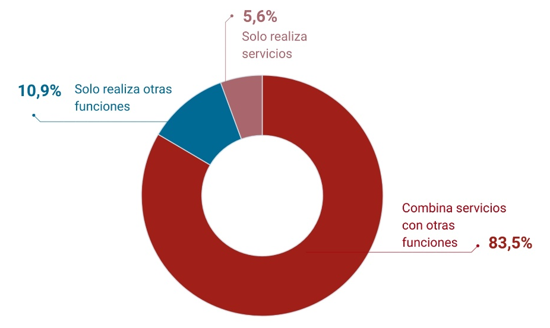
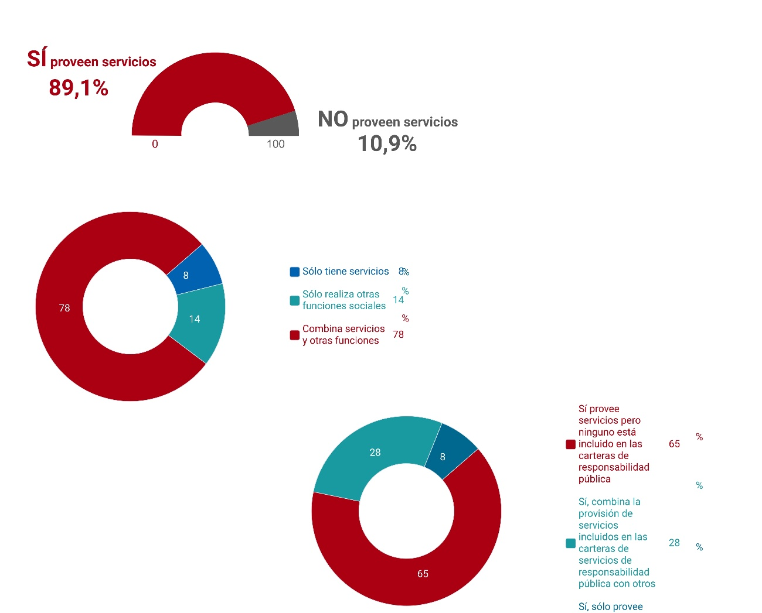
La mayor parte de las organizaciones del TSSE (el 83,5 %) compagina la provisión de servicios con otras funciones sociales vinculadas con la sensibilización y la defensa de derechos.
¿QUÉ ACTIVIDAD DESARROLLAN?
DISTRIBUCIÓN DE ORGANIZACIONES SEGÚN PROVISIÓN DE SERVICIOS. (%)
DISTRIBUCIÓN DE ORGANIZACIONES SEGÚN PROVEEN SERVICIOS O NO. (%)
Concretamente el 89,1 % provee algún tipo de servicio (con independencia de que con frecuencia, además, realice también otras funciones), mientras que el 10,9 % restante se dedica exclusivamente a actividades relacionadas con la incidencia, la sensibilización, la investigación, etc.
Notes:
La mayor parte de las organizaciones del TSSE (el 78,3%) compagina la provisión de servicios con otras funciones sociales vinculadas con la sensibilización y la defensa de derechos.
A través de la provisión de servicios, las organizaciones dan respuestas a las necesidades sociales existentes y acercan recursos a la población con necesidades, facilitando el acceso a los mismos.
Concretamente el 85,8% provee algún tipo de servicio (con independencia de que además, con frecuencia, realice también otras funciones), mientras que el 14,2% restante se dedica exclusivamente a actividades relacionadas con la incidencia, la sensibilización, la investigación, etc.
La mitad de las organizaciones que proveen servicios tiene menos de 200 personas usuarias al año, mientras que una cuarta parte de ellas atiende a más de 616 personas usuarias anualmente.

Slide 13
El 51,8 % de las entidades consultadas prestan servicios de ocio y tiempo libre, y más de la mitad de las entidades cuentan con oferta formativa y educativa (un 51,3%).
Aproximadamente 4 de cada 10 organizaciones ofertan información y orientación (un 39,9 %) y un porcentaje similar realiza acompañamiento social (un 37,5 %), intervención socioeducativa (un 37,2 %), asesoramiento y orientación (un 36,5 %) y dispone de algún servicio de información y orientación (un 34,5 %).
¿CUÁLES SON LOS SERVICIOS QUE PRESTAN?
ORGANIZACIONES QUE PROVEEN CADA UNO DE LOS SERVICIOS (%)
Notes:
Entre las organizaciones que proveen servicios, un 62,2% de las entidades consultadas provee servicios de ocio y tiempo libre. También son más de la mitad las organizaciones que cuentan con una oferta formativa y educativa (57,4%). Aproximadamente 4 de cada 10 organizaciones realizan intervención psicosocial (41,8%) y un porcentaje similar realiza acompañamiento social (41,3%), intervención socioeducativa (39,9%), asesoramiento u orientación (39,9%) y tiene algún servicio de información y orientación sobre recursos e intermediación (39,2%).

Slide 14
Con independencia de la actividad principal, una amplia mayoría de las entidades lleva a cabo acciones de sensibilización (77,3 %).
6 de cada 10 organizaciones realizan promoción del voluntariado, la ayuda mutua, la participación social y el asociacionismo. Y en torno a la mitad de las organizaciones realiza actividad de denuncia y promoción de derechos (49,3 %).
¿QUÉ OTRAS FUNCIONES SOCIALES REALIZAN?
ORGANIZACIONES QUE REALIZAN CADA UNA DE LAS OTRAS FUNCIONES SOCIALES. (%)
Notes:
Entre las organizaciones que realizan otras funciones sociales, una amplia mayoría de las entidades lleva a cabo acciones de sensibilización (84,2%). En torno a 6 de cada 10 desarrollan actividades relacionadas con la promoción de la participación social y la ayuda mutua (61,8%) y, otro tanto, acciones dirigidas a la denuncia y la promoción de derechos a nivel individual y colectivo (57,9%).

Slide 15
PERSONAS

Slide 16
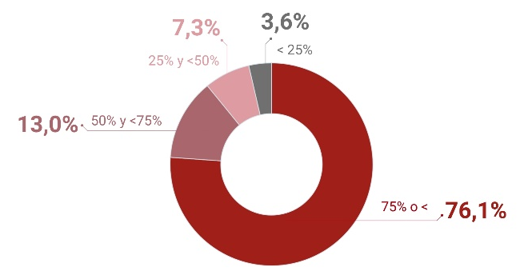
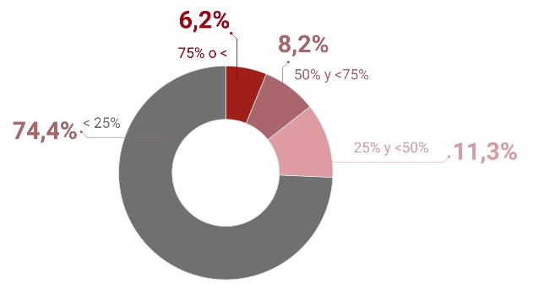
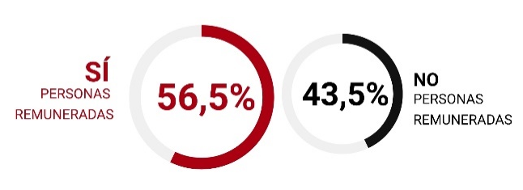
En un 89,1 % de las organizaciones la presencia de personas voluntarias es significativa, representando la mitad o más de las personas que componen la organización. De hecho, el 43,5 % de las organizaciones están formadas íntegramente por voluntarios.
¿CÓMO SE COMPONEN LOS EQUIPOS DE TRABAJO?
DISTRIBUCIÓN DE ORGANIZACIONES SEGÚN PESO DE PERSONAS VOLUNTARIAS EN EQUIPOS DE TRABAJO. (%)
ORGANIZACIONES QUE SÍ TIENEN PERSONAS REMUNERADAS EN SUS EQUIPOS DE TRABAJO (%)
DISTRIBUCIÓN DE ORGANIZACIONES SEGÚN PESO DE PERSONAS REMUNERADAS EN EQUIPOS DE TRABAJO. (%)
Lo más frecuente es que el personal remunerado represente menos de la cuarta parte en la composición de los equipos de trabajo. El personal remunerado es mayoría sólo en un 14,4 % de las organizaciones.
El 56,5 % de las organizaciones tiene personal remunerado en sus grupos de trabajo, mientras que en el resto no hay personal remunerado.
Notes:
Los equipos de trabajo de las organizaciones del TSSE están compuestos por las personas voluntarias y las remuneradas. En un 87,9% de las organizaciones el voluntariado tiene una presencia muy significativa ya que representa la mitad o más de las personas que componen la organización. De hecho, un 42,8% de las organizaciones está compuestas íntegramente por personas voluntarias.
El 57,2% de las organizaciones cuenta con personas remuneradas en sus equipos de trabajo, mientras que en el resto no hay personal remunerado.
Cuando hay personas remuneradas, lo más frecuente (en el 72,9% de los casos) es que el personal remunerado represente menos de una cuarta parte del total de personas que componen la organización (Sólo en un 14,6% de las organizaciones el personal remunerado es mayoría.

Slide 17
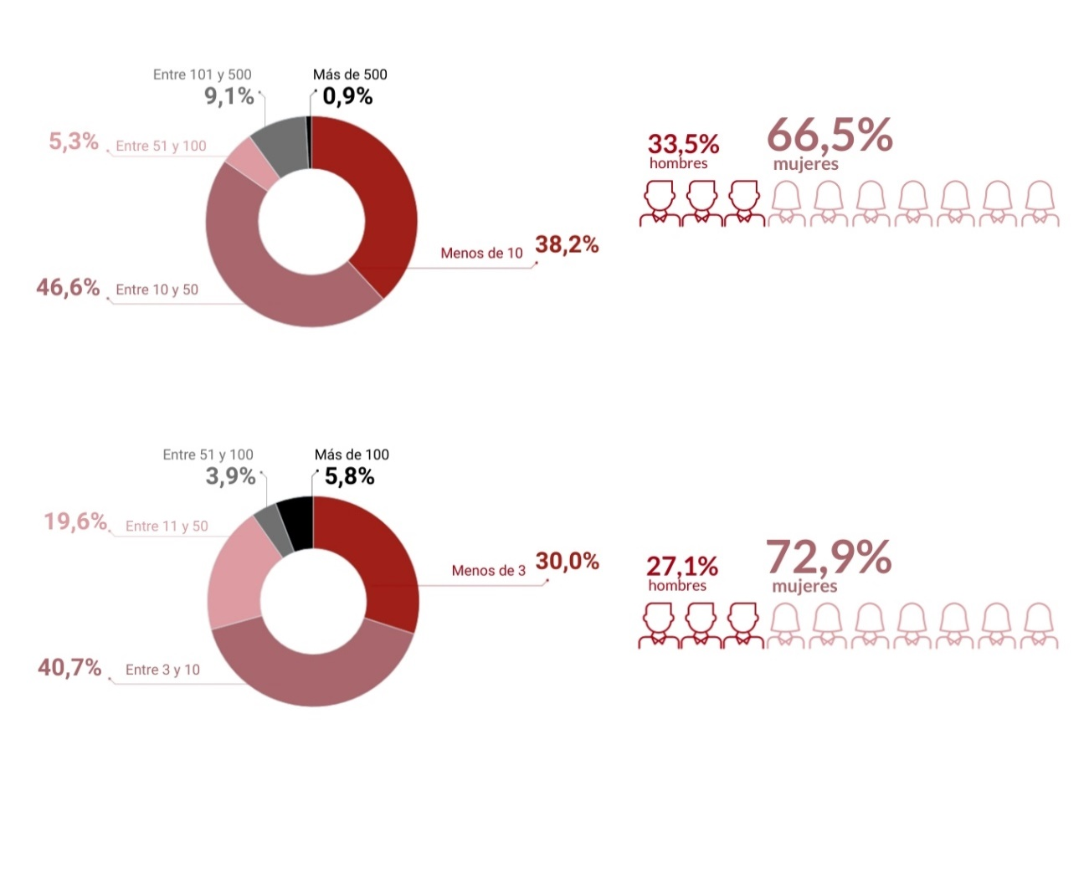
Lo más habitual es que el volumen de personas voluntarias en una organización ronde entre las 10 y las 50 personas.
Aunque lo más frecuente es contar con 6 personas voluntarias, la media se sitúa en unas 39 personas voluntarias, el 66,5 % de las cuales son mujeres.
DISTRIBUCIÓN DE ORGANIZACIONES SEGÚN VOLUMEN DE VOLUNTARIADO Y COMPOSICIÓN DEL VOLUNTARIADO POR SEXO. (%)
DISTRIBUCIÓN DE ORGANIZACIONES SEGÚN VOLUMEN DE REMUNERADO Y COMPOSICIÓN DEL PERSONAL REMUNERADO POR SEXO. (%)
Personal voluntario
Personal remunerado
Cuando las organizaciones tienen personal remunerado, lo más habitual (7 de cada 10 organizaciones) es no superar las 10 personas remuneradas.
Aunque lo más habitual es tener una persona remunerada, la media es de 15 personas remuneradas, de las que el 72,9 % son mujeres.
Notes:
Lo habitual es que el volumen de personas voluntarias en una organización ronde entre las 10 y las 50 personas. Aunque lo más frecuente es contar con 10 personas voluntarias, la media se sitúa en unas 37 personas voluntarias, el 59,5% de las cuales son mujeres.
Cuando las organizaciones tienen personal remunerado lo más habitual (en 7 de cada 10 organizaciones) es que el volumen de personas remuneradas no supere las 10 personas, incluso en el 35,7% de los casos son menos de 3 personas las que reciben una remuneración.
Aunque lo más frecuente es contar con 1 persona remunerada, la media se sitúa en unas 13 personas remuneradas, el 70,5% de las cuales son mujeres.

Slide 18
RECURSOS ECONÓMICOS

Slide 19
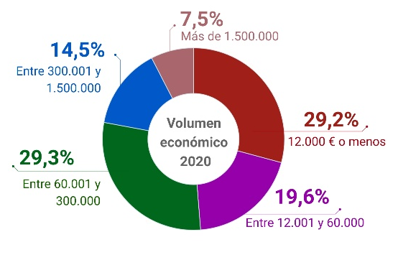

El 80% de las organizaciones del Tercer Sector Social de Euskadi son entidades pequeñas o medianas, con ingresos inferiores a 300.000 €. De hecho, la mitad de las entidades gestionan una cantidad de dinero inferior a 61.769 €.
El 7,6% de las entidades gestionan presupuestos superiores al millón y medio de euros y el 31,7% de las entidades del sector tienen ingresos inferiores a 12.000 €.
¿CON QUÉ RECURSOS ECONÓMICOS CUENTAN?
DISTRIBUCIÓN DE ORGANIZACIONES SEGÚN VOLUMEN DE INGRESOS EN 2020. (%)
DISTRIBUCIÓN DE ORGANIZACIONES SEGÚN RESULTADO DEL EJERCICIO 2020. (%)
El resultado económico de algo menos de la mitad de las entidades fue tener las cuentas equilibradas en 2020. El 23,6 % de las entidades tuvo superávit y el 30 % déficit.
Notes:
El 80% de las organizaciones del TSSE son organizaciones de pequeño o mediano tamaño, con un volumen de ingresos inferior a 300.000€. De hecho, el volumen económico gestionado por la mitad de las organizaciones se sitúa por debajo de los 49.386,8€.
Como vemos, conviven organizaciones que manejan un volumen económico muy distinto. Un 7,6% de las organizaciones gestiona presupuestos por encima del millón y medio de euros mientras que los ingresos de un 31,7% de las entidades del sector no llegan a los 12.000€.
El resultado económico de más de la mitad de las organizaciones en 2018 fue de equilibrio de cuentas. Un 26,9% de las organizaciones tuvieron superávit y otro 20,8% presentó una situación de déficit.

Slide 20
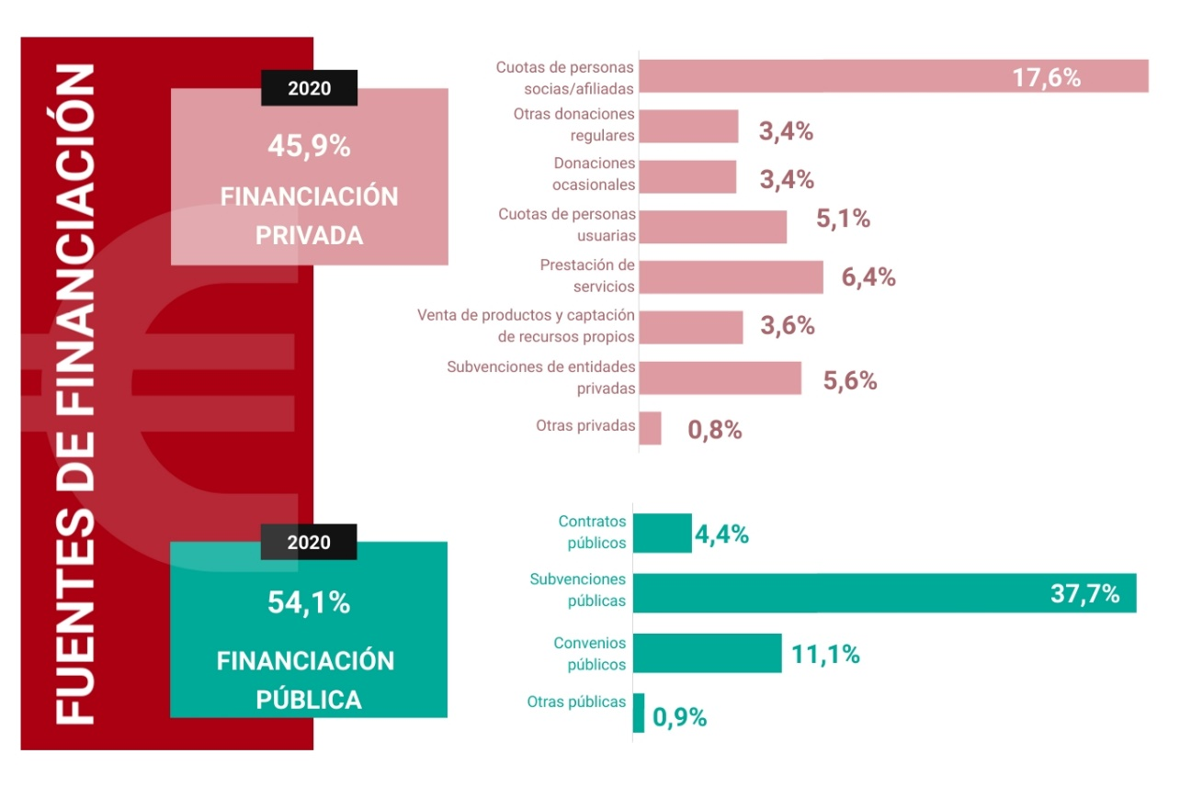
El 54,1 % de los ingresos de las entidades procede de fuentes de financiación pública y el 45,9 % de financiación privada.
Dentro de la financiación pública destacan las subvenciones públicas, que suponen, de media, el 37,7 % del total de ingresos de las entidades.
En financiación privada, destacan las cuotas de los personas socias o afiliadas, que suponen, de media, el 17,6 % del total de ingresos de las entidades.
¿DE DÓNDE PROCEDE SU FINANCIACIÓN?
PESO RELATIVO DE CADA FUENTE DE INGRESOS SOBRE EL TOTAL DE LA FINANCIACIÓN DEL SECTOR. (%)
Notes:
El 56% de los ingresos de las organizaciones provienen de fuentes de financiación pública y el 44% de financiación privada. Entre la financiación pública destacan las subvenciones públicas, que suponen de media el 38% del total de ingresos de las organizaciones. Entre la financiación privada destacan las cuotas de personas socias o afiliadas, que suponen de media el 17,9% del total de ingresos de las organizaciones

Slide 21
ESTRATEGIAS DE GESTIÓN Y COMUNICACIÓN

Slide 22
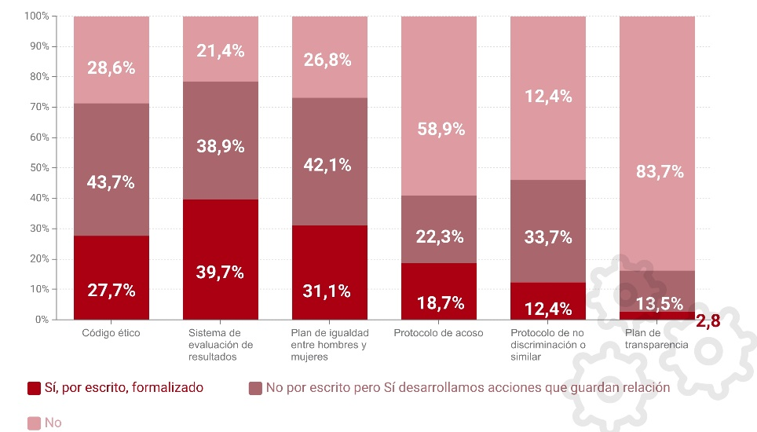
Algo más de 1 de cada 4 entidades tienen código ético y otro 43,7 % de las entidades desarrollan acciones relacionadas con dicho código aunque no lo tengan por escrito.
Casi 4 de cada 10 entidades tienen formalizado un sistema de evaluación de resultados o impacto de proyectos o actividades y el 38,9 % desarrolla acciones relacionadas con ello.
Aproximadamente 7 de cada 10 organizaciones desarrollan acciones relacionadas con la igualdad entre hombres y mujeres y el 31,1 % cuentan con un Plan de Igualdad formalizado.
El 46,1% de las entidades desarrolla acciones relacionadas con la no discriminación y el 12,4 % cuenta con un Protocolo vinculado a este aspecto.
El 16,3 % de las entidades desarrolla acciones relacionadas con la transparencia y el 2,8 % cuenta con un Plan de Transparencia.
¿QUÉ HERRAMIENTAS DE GESTIÓN UTILIZAN?
DISTRIBUCIÓN DE LAS ORGANIZACIONES EN FUNCIÓN DEL GRADO DE INCORPORACIÓN DE DIFERENTES HERRAMIENTAS DE GESTIÓN. (%)
Notes:
Las organizaciones cuentan con diversas herramientas de gestión (sistemas de evaluación, planes de igualdad, códigos éticos, etc.) que favorecen el buen funcionamiento de las entidades. En ocasiones, aunque no es lo habitual, son herramientas formalizadas, mientras que otras veces se trata de acciones más puntuales. Los sistemas de evaluación o los Planes de Igualdad son algunas de las más estandarizadas.
1 de cada 4 organizaciones tiene un código ético y otro 34,8% de las entidades desarrollan acciones que guardan relación con el mismo aunque no dispongan de uno por escrito. Casi 4 de cada 10 organizaciones cuenta con un sistema de evaluación de resultados o de impacto de los proyectos o actividades formalizado y otro 34,3% desarrolla acciones relacionadas con ello.
Casi 7 de cada 10 de las organizaciones desarrolla acciones relacionadas con la igualdad entre hombres y mujeres y un 28,9% cuenta con un Plan de Igualdad. El 45,5% de las entidades desarrolla acciones que guardan relación con la no discriminación y un 13,2% tiene un Protocolo en relación con este aspecto.
El 43,4% de las entidades desarrolla acciones que guardan relación con la trasparencia y un 9,1% tiene un Plan de Transparencia.

Slide 23
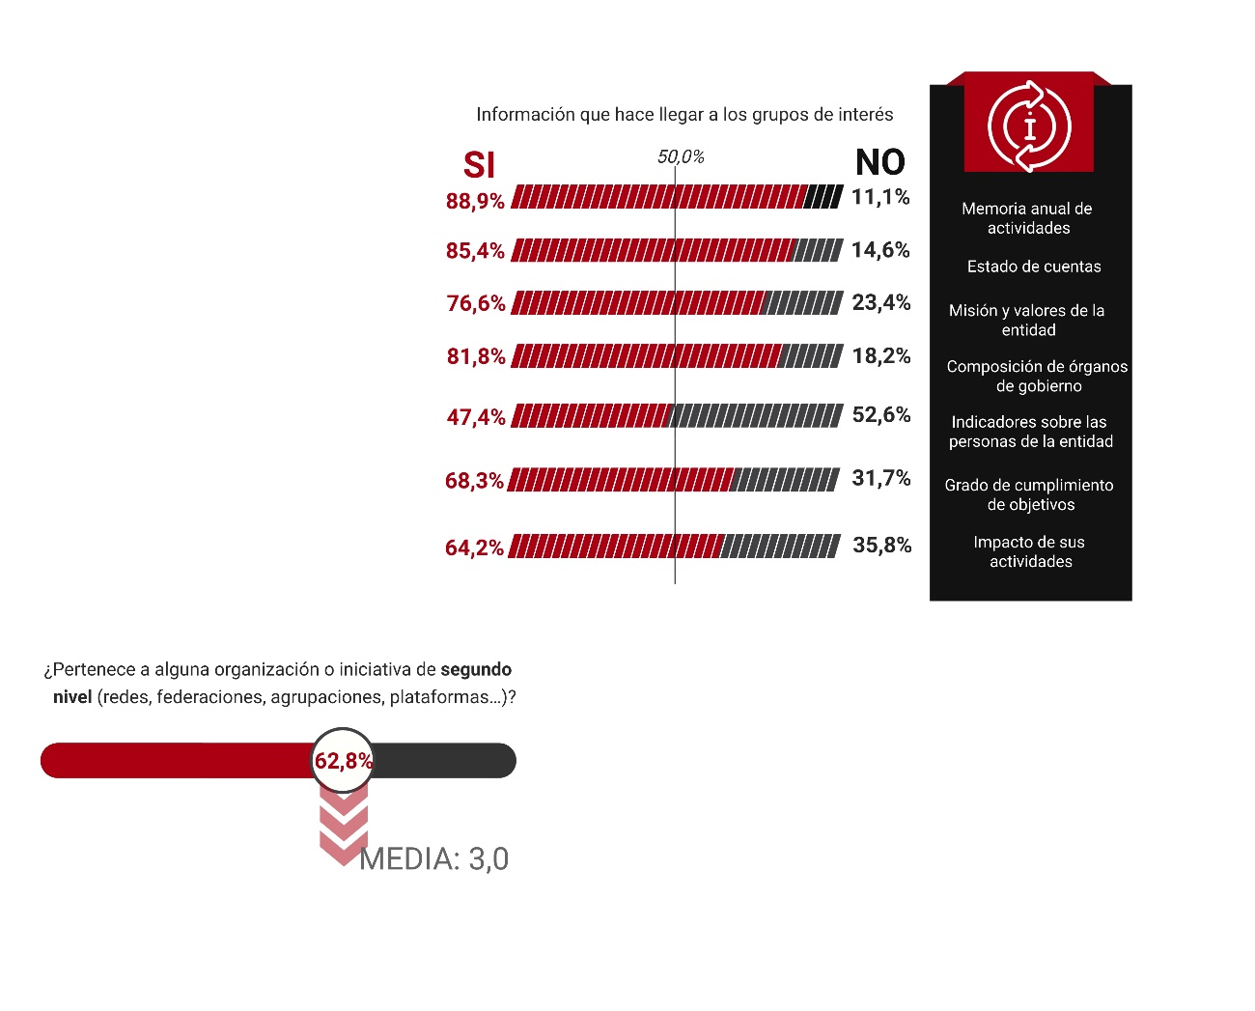
Algo más del 85 % de las entidades suelen transmitir periódicamente a los grupos de interés tanto la memoria anual como la información sobre el estado de las cuentas de la entidad.
De cerca les siguen las organizaciones que transmiten periódicamente información sobre la constitución de sus órganos de gobierno a los grupos de interés, por encima del 80 %.
Además, aproximadamente 3 de cada 4 entidades suelen transmitir periódicamente información sobre la misión y valores de la entidad.
Aunque en menor medida, un porcentaje significativo de entidades informa a los grupos de interés del grado de cumplimiento de sus objetivos y del impacto de sus actuaciones (en torno a 2 de cada 3).
La transmisión de información sobre las personas de la entidad por parte de las entidades es menos habitual (un 47,4 %).
¿QUÉ INFORMACIÓN HACEN LLEGAR A SUS GRUPOS DE INTERÉS?
DISTRIBUCIÓN DE LA ORGANIZACIONES EN FUNCIÓN DE SI HACEN LLEGAR HABITUALMENTE A SUS GRUPOS DE INTERÉS DIVERSO TIPO DE INFORMACIÓN. (%)
Notes:
En relación a la información que las organizaciones hacen llegar a sus grupos de interés, en torno al 83% de las organizaciones hacen llegar habitual o regularmente tanto la memoria anual de actividades de la entidad como información sobre el estado de sus cuentas.
Además, aproximadamente 3 de cada 4 organizaciones hacen llegar a sus grupos de interés habitual o regularmente tanto información sobre la misión y valores de la entidad, como de la composición de sus órganos de gobierno.
Aunque en menor medida, también es considerable el porcentaje de organizaciones que hacen llegar a sus grupos de interés información sobre el grado de cumplimiento de objetivos y sobre el impacto de sus actuaciones (en torno a 6 de cada 10). Es algo menos frecuente que las organizaciones hagan llegar información sobre las personas de la entidad (4 de cada 10 lo hace).

Slide 24
RELACIONES

Slide 25
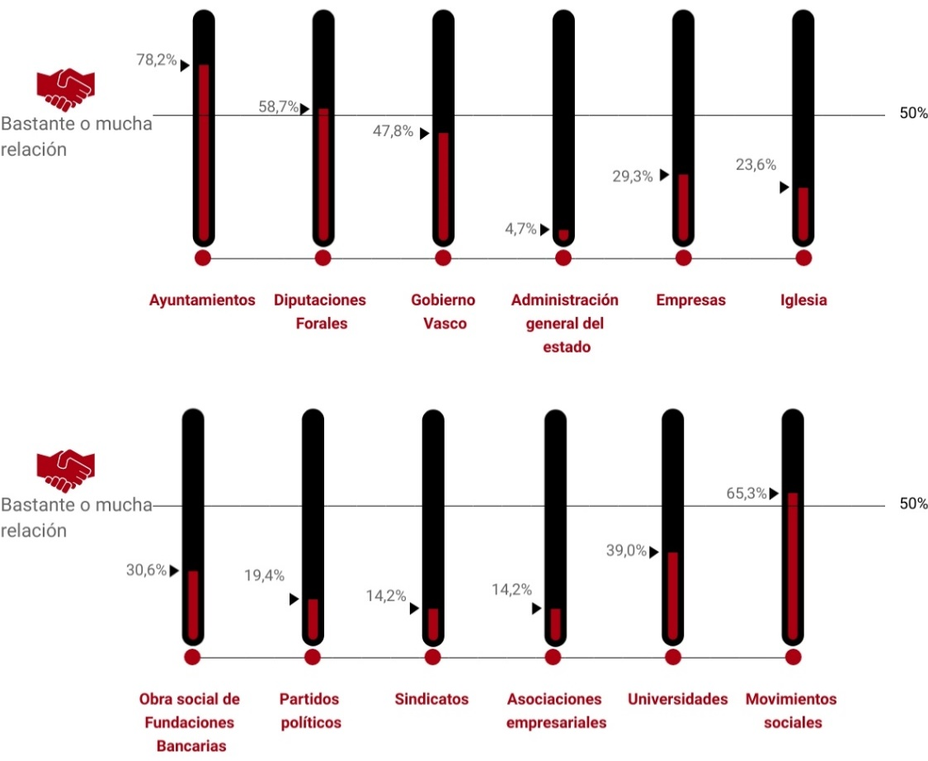
Un 78,2% de organizaciones dice tener bastante o mucha relación con la administración a nivel municipal, un 58,7% con las diputaciones forales y un 47,8% con Gobierno Vasco.
También se mantienen lazos con los movimientos sociales (el 65,3% de las entidades consultadas dice tener bastante o mucha relación con ellos) y con las universidades (el 39%).
Los niveles de relación con otros agentes son por lo general menores. El 30,6% de las organizaciones del sector dicen tener bastante o mucha relación con Fundaciones Bancarias; el 29,3% con empresas de otros sectores; el 23,6% con la Iglesia; el 19,4% con los partidos políticos; el 14,2% con los sindicatos y con asociaciones empresariales.
¿CÓMO ES LA RELACIÓN CON OTROS AGENTES?
DISTRIBUCIÓN DE LAS ORGANIZACIONES QUE TIENEN BASTANTE O MUCHA RELACIÓN O COLABORACIÓN CON DIVERSOS AGENTES SOCIALES. (%)
Notes:
Las organizaciones del TSSE mantienen relación o colaboran con una diversidad de agentes sociales. De entre todos los organismos de la administración pública, la relación de las organizaciones del sector es especialmente estrecha con los ayuntamientos. Un 72,9% de organizaciones dice tener bastante o mucha relación con la administración a nivel municipal, un 60% con las diputaciones forales y un 44,4% con Gobierno Vasco.
También se mantienen ciertos lazos con los movimientos sociales (el 64,1% de las entidades consultadas dice tener bastante o mucha relación con ellos) y con las universidades (el 41,5%).
Los niveles de relación con otros agentes son considerablemente menores. Concretamente el 30,1% de las organizaciones del sector dicen tener una relación o colaboración bastante estrecha con empresas de otros sectores; el 29,1% con Fundaciones Bancarias; el 23,7% con la Iglesia; el 18% con los partidos políticos; el 11,3% con los sindicatos; y el 10,7% con asociaciones empresariales.

Slide 26
Más de 6 de cada 10 organizaciones pertenecen a una organización o iniciativa de segundo nivel (redes, federaciones, agrupaciones, plataformas...) lo cual da cuenta de la existencia de relación entre organizaciones afines, que comparten espacios de reflexión e información.
De media, cada organización pertenece a 3 redes de este tipo, aunque lo más frecuente es pertenecer a una sola organización de segundo nivel.
¿CÓMO SON LAS RELACIONES DENTRO DEL TSSE?
DISTRIBUCIÓN DE LAS ORGANIZACIONES SEGÚN PERTENENCIA A ALGUNA RED. (%)
Notes:
En cuanto a las relaciones dentro del sector, más de 6 de cada 10 organizaciones pertenecen a una organización o iniciativa de segundo nivel (redes, federaciones, agrupaciones, plataformas...) lo cual da cuenta de la existencia de relación entre organizaciones afines, que comparten espacios de reflexión e información. De media, cada organización pertenece a 2 o 3 redes de este tipo.

Slide 27


Slide 28




